Slide 1
11006: Wheel Good
★★★☆☆
題組：Problem Set Archive with Online Judge
題號： 11006: Wheel Good
解題者：施立德
解題日期：2006年3月27日
題意：給予一個NxN的正方形，試著切出最多邊的凸多邊形，切的邊只能在格子點上。且向右或向左轉皆不會造成圖形的改變。再把所切的格子點依逆時針方向列出。Ｎ的最大值最多可到１０００００。

Slide 2
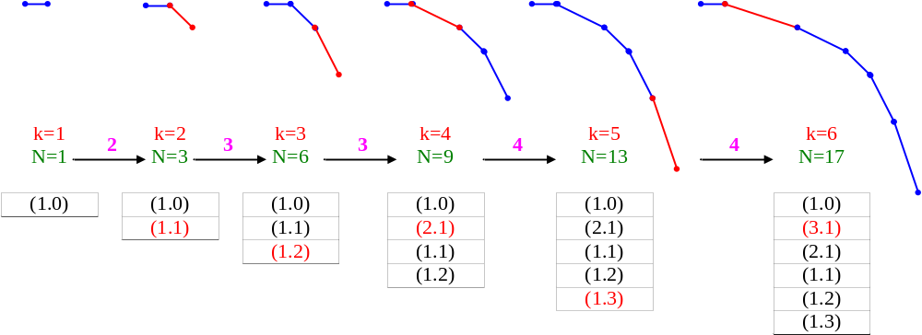
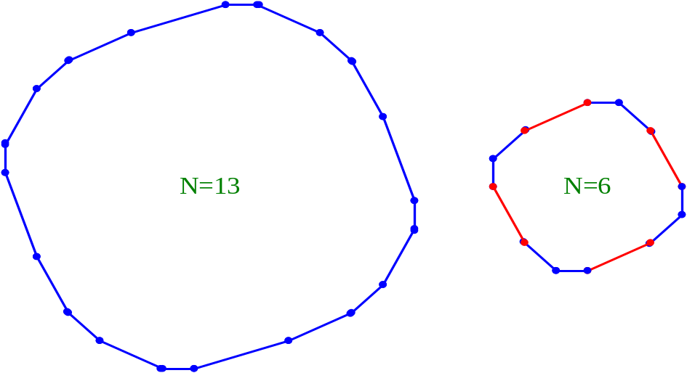
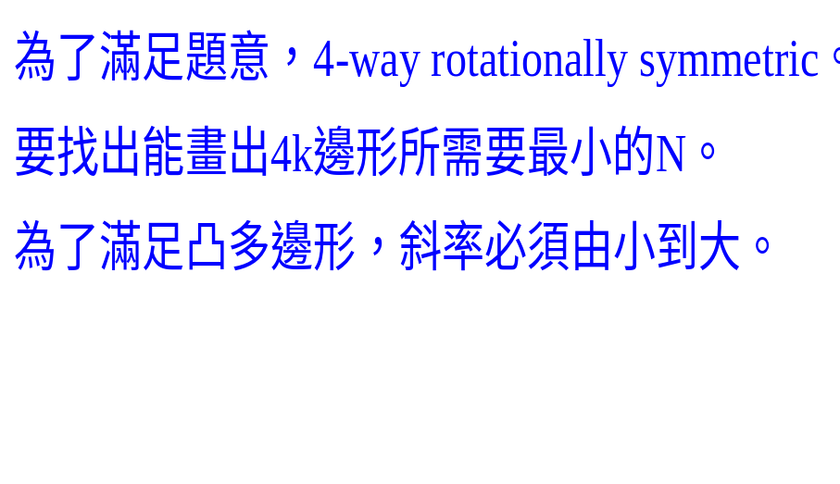
題意範例：

Slide 3
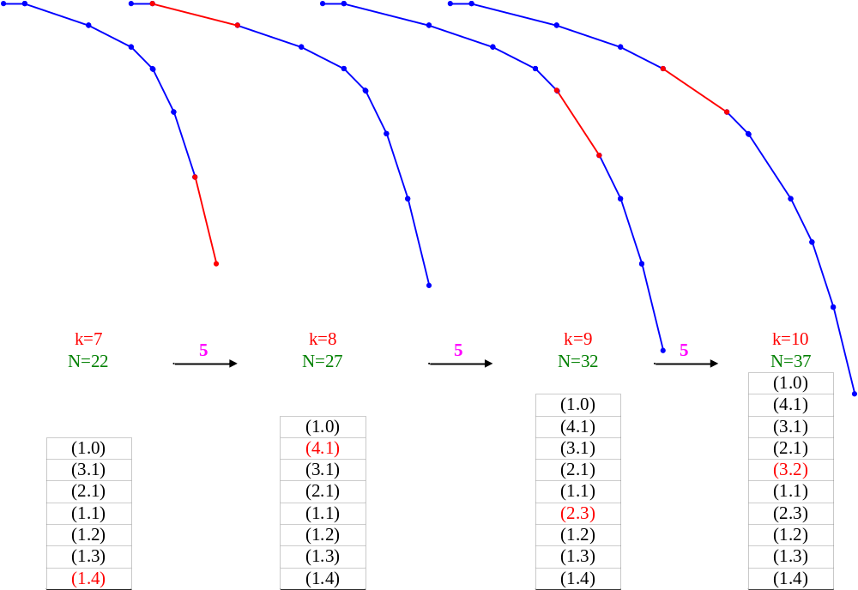

Slide 4
解法：
Step1:先將N跟K的對應值算出來，並紀錄之。
Step2:若N是介於2個K值的Nx與Ny之間(Nx<Ny)， N的K值就為Nx的K值，最外邊的長度一開始則為
(1+N-Nx)。
Step3:得到K值後，按照順序生成各個邊。
Step4:將各個邊的交點座標按照逆時針印出。
討論：無。

